Slide 1
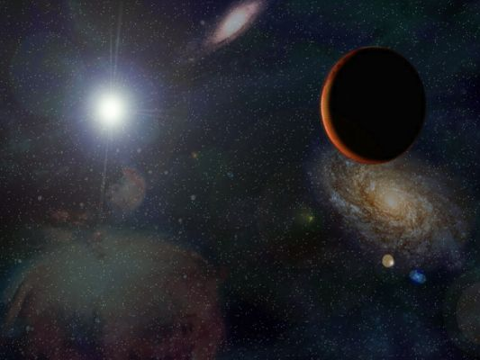
EL ARCÁNGEL MIGUEL

Slide 2
¿Qué significa arcángel?
Esta palabra aparece dos veces en la Biblia, y significa:
“Gr. arjággelos, “ángel principal’, “primer ángel”, palabra compuesta por el prefijo arji, que significa ‘jefe” o “superior”, y ággelos, “ángel”; por lo tanto significa “jefe de los ángeles”. CBA 1 Tes. 4:16.

Slide 3
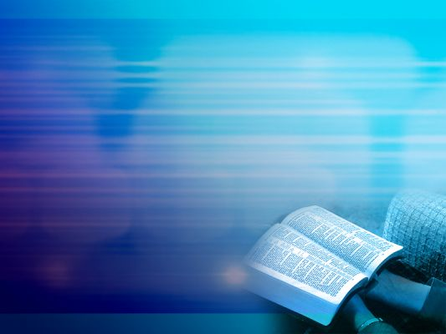
¿Qué significa Miguel?
Esta palabra aparece cinco veces en la Biblia, y significa:
Heb. Mika’el, Gr. Mijael,
¿Quién como Dios? o
¿Quién es semejante a Dios?

Slide 4
Judas 9 es el único texto donde aparecen estas dos palabras juntas.
“Pero cuando el arcángel Miguel contendía con el diablo, disputando con él por el cuerpo de Moisés, no se atrevió a proferir juicio de maldición contra él, sino que dijo: El Señor te reprenda”. Judas 9.
EL ARCÁNGEL MIGUEL ES EL COMANDANTE DE LOS ÁNGELES.

Slide 5
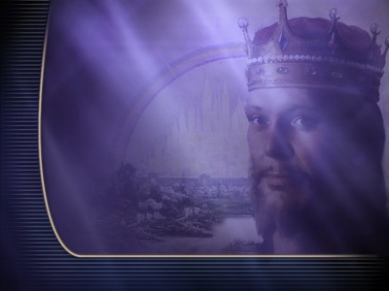
La otra ocasión en que se usa la palabra arcángel en la Biblia,
se refiere a Jesús.
“Porque el Señor mismo con voz de mando, con voz de arcángel, y con trompeta de Dios, descenderá del cielo; y los muertos en Cristo resucitarán primero”. 1 Tesalonicenses. 4:16.

Slide 6
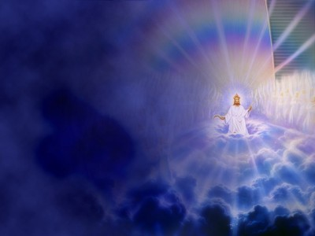
Jesús vendrá comandando a millones de ángeles, vendrá para resucitar a los muertos y trasformar a los vivos.
“Porque el Hijo del Hombre vendrá en la gloria de su Padre con sus ángeles”. Mateo 16:27.
“El que come mi carne y bebe mi sangre, tiene vida eterna; y yo le resucitaré en el día postrero”. Juan 6:54.

Slide 7
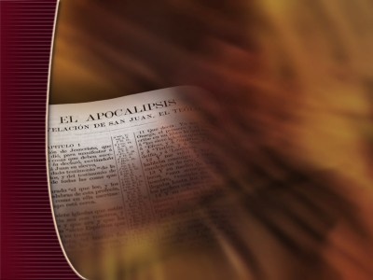
Éstas mismas funciones las cumple el arcángel Miguel.
Comandante de los ángeles en la batalla contra el diablo.
“Después hubo una gran batalla en el cielo: Miguel y sus ángeles luchaban contra el dragón; y luchaban el dragón y sus ángeles”. Apocalipsis 12:7.

Slide 8
En el fin del tiempo Miguel se levantará para resucitar a los muertos.
“En aquel tiempo se levantará Miguel, el gran príncipe que está de parte de los hijos de tu pueblo; … Y muchos de los que duermen en el polvo de la tierra serán despertados, unos para vida eterna, y otros para vergüenza y confusión perpetua”. Daniel 12:1,2.

Slide 9
La resurrección de Moisés.
Moisés murió y Dios mismo lo enterró. Véase Deuteronomio 34:5,6.
El cadáver de Moisés fue objeto de una disputa entre Miguel y Satanás. (Judas 9).
Mil quinientos años después Moisés aparece vivo en el Monte de la Trasfiguración. Véase Marcos 9:4,5.
El arcángel Miguel vino al sepulcro
de Moisés y lo resucitó.

Slide 10
EL TESTIMONIO WHITE.
“Moisés pasó por la muerte, pero Miguel (Cristo) bajó y le dio vida antes que su cuerpo viese la corrupción”.
Testimonios Selectos 2:65.
“Al acercarse Cristo y sus ángeles, Satanás resistió ese avance, pero fue obligado a retroceder por la gloria y el poder de Cristo y sus ángeles. … Entonces el Señor resucitó el cuerpo de Moisés”.
La Historia de la Redención, 177,178.

Slide 11
El arcángel Miguel también recibe el título de príncipe.
“Miguel, uno de los principales príncipes”. Daniel 10:13.
“Miguel vuestro príncipe”. Daniel 10:21.
“Miguel, el gran príncipe”. Daniel 12:1.
La palabra príncipe se aplica a ángeles y a humanos, y significa capitán, gobernador, comandante, líder, jefe, ángel-patrón, director.

Slide 12
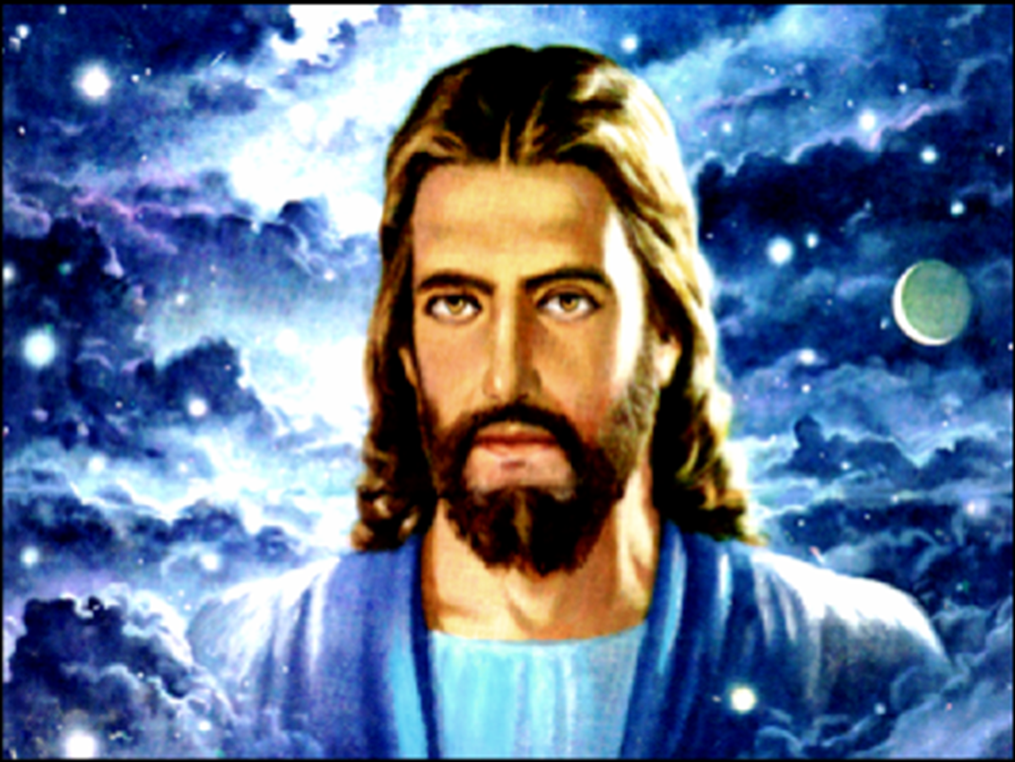
Éste es el mismo título que se le da a Jesús en la Biblia.
“Príncipe de Paz”. Isaías 9:6.
“Mesías Príncipe”. Daniel 9:25.
“Príncipe y Salvador”. Hechos 5:31.
“Príncipe de los pastores”. 1 Pedro 5:4.
En contraste el diablo es llamado el príncipe de los demonios (Mateo 9:34), el príncipe de este mundo (Juan 16:11).

Slide 13
EL TESTIMONIO WHITE.
“El Señor Jesús, el Príncipe de Vida, está en controversia con Satanás,
el príncipe de las tinieblas”.
La Temperancia, 36.
“…tengo un concepto más vívido del que jamás había tenido antes acerca de esta controversia entre Cristo,
el Príncipe de la luz, y Satanás, el príncipe de las tinieblas”.
Testimonios Para La Iglesia 5:588.

Slide 14
“Miguel, uno (echad) de los principales príncipes”. Daniel 10:13.
La palabra hebrea echad que se traduce uno en Daniel 10:13, también significa primero(a).
Ejemplos:
“…en el día primero (echad) del mes segundo”. Números 1:1.
“Llamó el nombre de la primera (echad), Jemima, el de la segunda, Cesia, y el de la tercera, Keren-hapuc”. Job 42:14.

Slide 15
De manera que esta frase se puede traducir así:
“Miguel, el primero de los principales príncipes”. Daniel 10:13.
“Miguel, el número uno de los principales príncipes”. Daniel 10:13.
Según la Biblia entre los ángeles hay varios príncipes principales,
pero el mayor de ellos es
“Miguel, el gran príncipe”. Daniel 12:1.

Slide 16
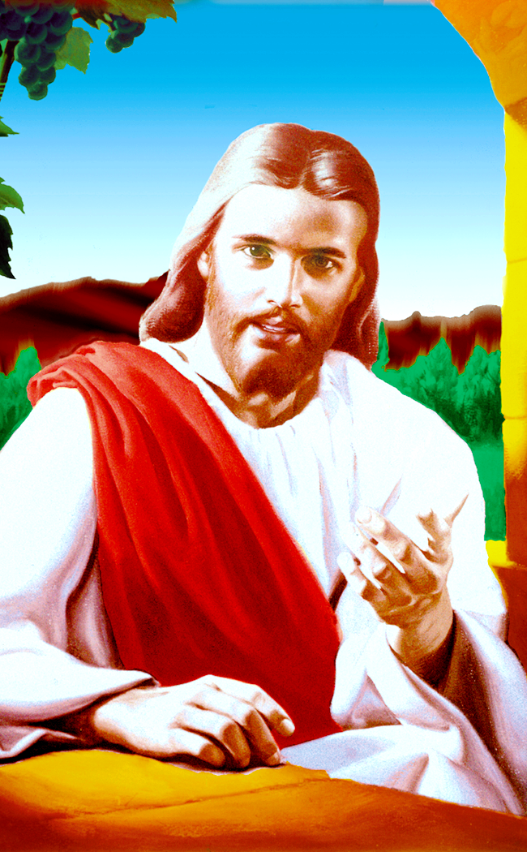
Por lo visto hasta ahora podemos concluir que Jesús y el arcángel Miguel son la misma persona.
Surge la pregunta: ¿Es Jesús un ángel?
Claro que no, Jesús es Dios,
pero él se presenta como un ángel.
Esta idea no es extraña en la Biblia.

Slide 17
En la Biblia, Jehová quien es Dios, se identifica como el Ángel de Jehová.
“Y se le apareció el Ángel de Jehová en una llama de fuego en medio de una zarza; …”. Éxodo 3:2.
“Viendo Jehová que él iba a ver, lo llamó Dios de en medio de la zarza,...”. Éxodo 3:4. Véase también Jueces 6:12-14.

Slide 18
¿Quién es el Ángel que se le apareció a Agar? (Génesis 16).
“Y la halló el ángel de Jehová junto a una fuente de agua …”. (7).
“Y le dijo el ángel de Jehová: …”. (9).
“Le dijo también el ángel de Jehová: …”. (10).
“Además le dijo el ángel de Jehová: …”. (11).
“Entonces llamó el nombre de Jehová que
con ella hablaba: Tú eres Dios que ve; …”. (13).
El Ángel de Jehová es el mismo Jehová.

Slide 19
¿Quién es el varón con la espada desenvainada que vio Josué?
“Como Príncipe del ejército de Jehová he venido ahora. Entonces Josué, postrándose sobre su rostro en tierra, le adoró; y le dijo: ¿Qué dice mi Señor a su siervo?” Josué 5:14.
Este Príncipe no reprendió a Josué por postrarse y adorarlo. Los ángeles no aceptan adoración. Véase Apocalipsis 19:10.

Slide 20
Nótese: Lo que este Príncipe le dijo a Josué fue lo mismo que Jehová le dijo a Moisés.
“Quita el calzado de tus pies, porque el lugar donde estás es santo. Y Josué así lo hizo” Josué 5:15.
“Quita tu calzado de tus pies, porque el lugar en que tú estás, tierra santa es”. Éxodo 3:5.
Dios mismo asume la posición de un ángel.

Slide 21
EL TESTIMONIO WHITE.
“No era un ángel común. Era el Señor Jesucristo que había conducido a los hebreos por el desierto envuelto en la columna de fuego de noche y en la columna de nube de día. El lugar era santo por causa de su presencia; por eso se le ordenó a Josué que se descalzara”. HR 182.

Slide 22
¿Por qué “cuando el arcángel Miguel contendía con el diablo, ...no se atrevió a proferir juicio de maldición contra él”?
La palabra griega (blasphemia) que se traduce maldición en Judas 9 significa: Calumnia, blasfemia, maledicencia, habla injuriosa. Ej. Mateo 12:31, Apoc. 13:5,6.
Cristo no podía usar las mismas armas sucias que Satanás usa. Utilizar la (blasphemia) sería rebajarse.

Slide 23
Así sucedieron los hechos.
“Cuando Cristo y los ángeles se aproximaron a la tumba, Satanás y sus ángeles aparecieron junto a ella y montaron guardia en torno al cuerpo de Moisés para que no fuera retirado de allí. Al acercarse Cristo y sus ángeles, Satanás resistió ese avance, pero fue obligado a retroceder por la gloria y el poder de Cristo y sus ángeles… ”

Slide 24
¿Por qué Cristo no reprendió al diablo?
“… El adversario reclamó el cuerpo de Moisés por causa de esa única transgresión; pero Cristo mansamente recurrió a su Padre al decir: ‘El Señor te reprenda’. Judas 9”. HR 177,178.
Por causa del plan de salvación Cristo se subordinó voluntariamente al Padre,
y humildemente remitió el caso a él.
Digno ejemplo que deberíamos imitar.

Slide 25
¿Es Miguel el único arcángel
o existen otros?
La Biblia identifica a Miguel como el arcángel, pero no dice si él es el único arcángel o si existen otros.
Si arcángel significa ángel principal
y junto con Miguel hay otros príncipes principales, es probable que existan otros arcángeles (comandantes de ángeles).

Slide 26
EL TESTIMONIO WHITE.
“Allí está el trono, y en derredor el arco iris de la promesa.
Allí están los querubines y los serafines. Los comandantes de las huestes angélicas, los hijos de Dios, los representantes de los mundos que nunca cayeron, están congregados”. DTG 773.

Slide 27
EL TESTIMONIO WHITE.
“Los ángeles y los arcángeles se maravillan de este gran plan de redención; admiran y aman al Padre y al Hijo cuando contemplan la misericordia y el amor de Dios”. Carta 31, 1892.

Slide 28
EL TESTIMONIO WHITE.
Se unen al canto de los redimidos.
“‘Digno, digno es el Cordero que fue inmolado y resucitó para siempre. Salvación a nuestro Dios que está sentado en el trono, y al Cordero’”. Y la hueste angélica, ángeles y arcángeles, querubines cubridores y gloriosos serafines, repiten el estribillo de aquel canto gozoso y triunfal diciendo: ‘Amén’”. Maranata 340.

Slide 29
Nos acercamos rápidamente al fin.
Muy pronto se levantará Miguel.
Cristo vendrá con sus ángeles.
El pecado y su autor llegarán a su fin.
Pasará la noche terrenal.
Amanecerá la mañana gloriosa.
Señor, ayúdanos a vivir a la altura de la luz que nos has dado. Amén.

